Slide 1
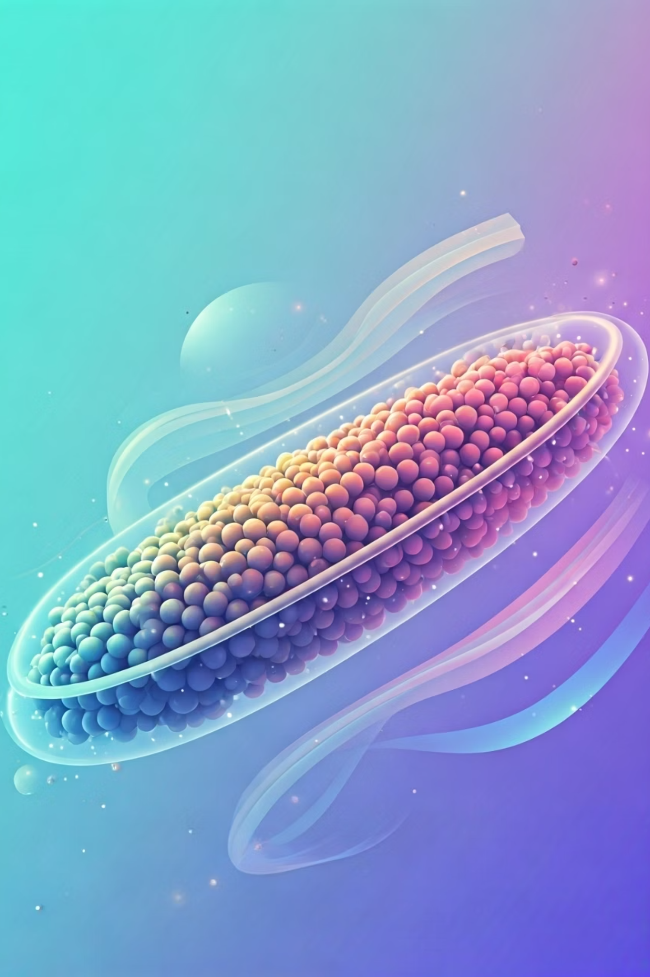

Origen de la Vida: Del Mito a la Ciencia
Una exploración fascinante de las teorías antiguas y modernas sobre cómo surgió la vida en nuestro planeta.
Descubriremos el impacto de estos conocimientos en la biología actual y su relevancia científica.
by Karen Macías

Slide 2
Pregunta Fundamental
Una interrogante ancestral
La búsqueda del origen de la vida conecta ciencia, filosofía e historia en una exploración que continúa hasta nuestros días.
¿Cómo surgió la vida en la Tierra? Esta pregunta ha fascinado a la humanidad desde el amanecer de la civilización.
Hoy exploramos las respuestas propuestas a través de los siglos.

Slide 3




Teorías Antiguas: Creacionismo
Mitología Egipcia
El dios Atum creó la vida desde un montículo emergido del océano primordial Nun.
Tradición Sumeria
Los dioses Enki y Ninhursag formaron a los humanos del barro mezclado con sangre divina.
Cosmogonía Griega
Prometeo moldeó a los primeros humanos del barro, mientras Atenea les infundió vida.

Slide 4
Generación Espontánea
Propuesta por Aristóteles en el siglo IV a.C. y aceptada durante casi 2000 años.
Observación simplista
Los seres vivos podían surgir espontáneamente de la materia inerte.
La aparición "mágica" de organismos donde antes no existían.
Esta teoría explicaba la aparición de gusanos en la carne, ranas en el lodo o ratones entre granos almacenados.
Aceptación dogmática
Respaldada por autoridades como Aristóteles y la Iglesia.
Confrontación experimental
Cuestionada por experimentos sistemáticos.

Slide 5
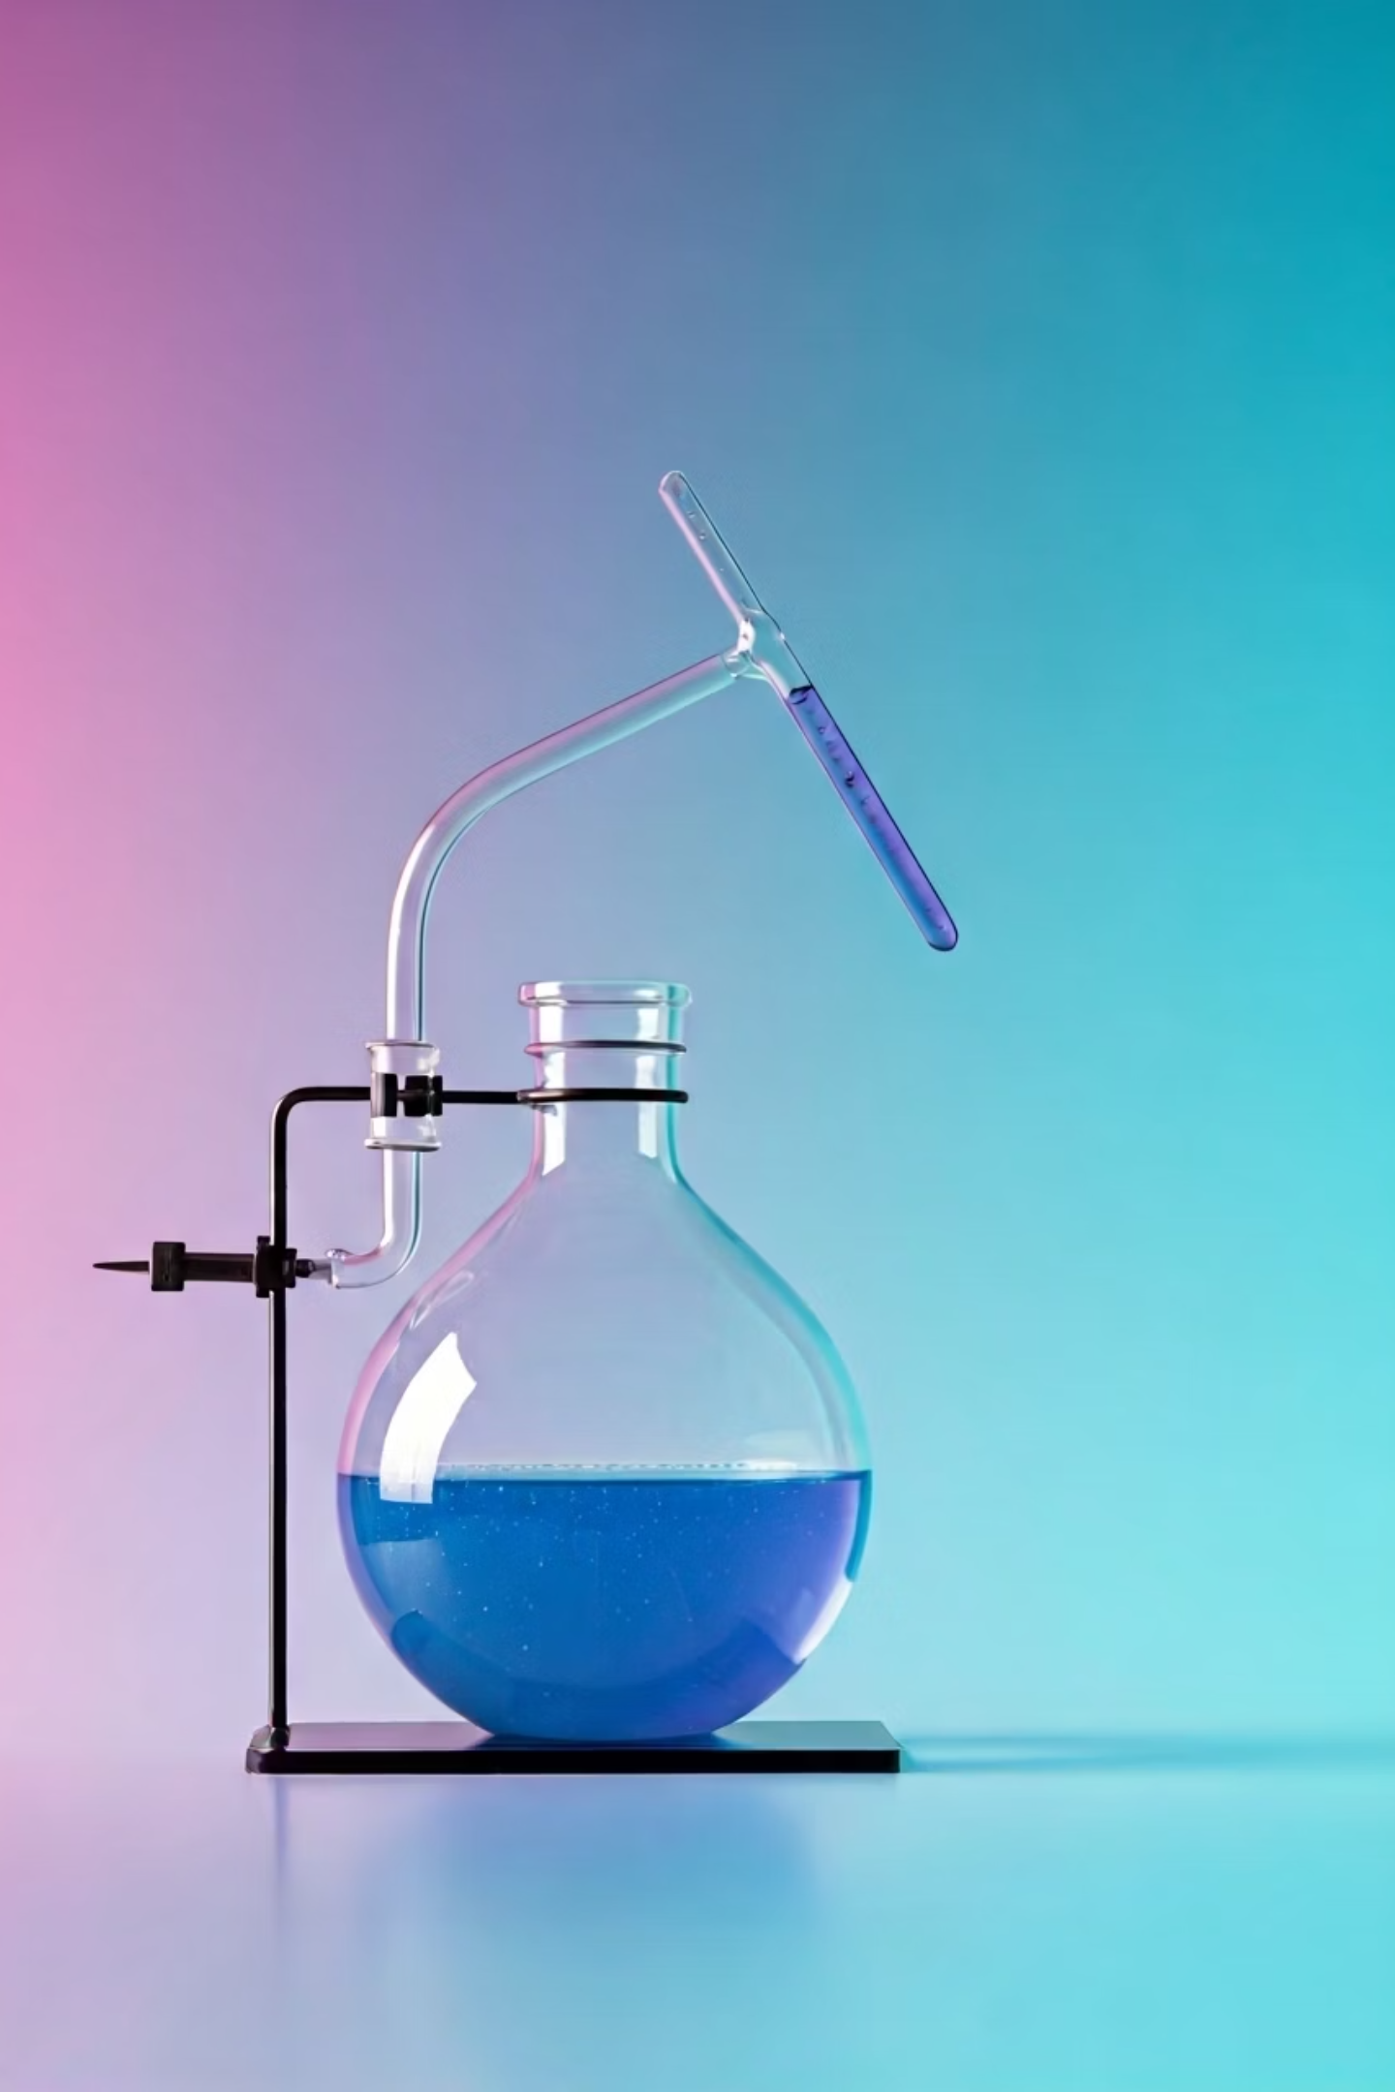



Refutación por Louis Pasteur
Experimento crucial (1861)
Pasteur diseñó frascos especiales con cuello de cisne que permitían la entrada de aire pero no de microorganismos.
Resultados revolucionarios
Los caldos esterilizados permanecían sin vida indefinidamente a menos que se introdujeran microorganismos.
Conclusión definitiva
La vida no surge espontáneamente de materia inerte. Todo ser vivo proviene de otro ser vivo.

Slide 6
Teoría de la Panspermia
Propuesta por Svante Arrhenius (1903)
Meteorito ALH84001
La vida no se originó en la Tierra, sino que llegó desde el espacio exterior.
Descubierto en la Antártida en 1984, de origen marciano, generó controversia al sugerir contener posibles fósiles bacterianos.
Microorganismos resistentes viajaron en meteoritos o polvo cósmico hasta nuestro planeta.
Críticas a la teoría
No resuelve el origen primordial de la vida, solo lo traslada a otro lugar del universo.

Slide 7
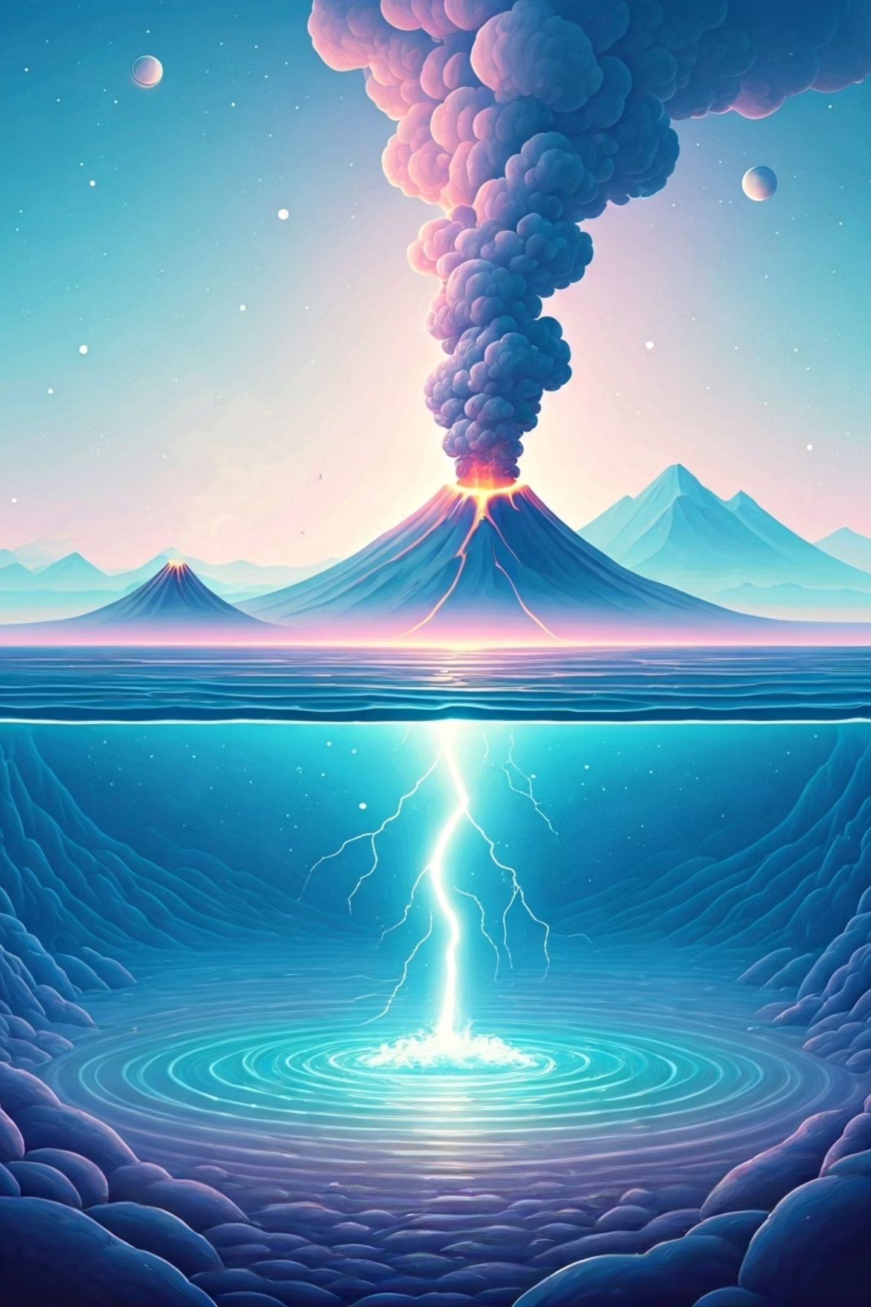
Teoría de Oparin-Haldane
1
1924: Alexander Oparin
Bioquímico ruso propone que la vida surgió gradualmente de materia inorgánica en condiciones primitivas.
2
1929: J.B.S. Haldane
Genetista británico desarrolla ideas similares de forma independiente sobre el "caldo primordial".
3
Concepto del "caldo primitivo"
Los océanos primitivos, bajo atmósfera reductora (sin oxígeno), formaron un caldo rico en compuestos orgánicos.
4
Formación de moléculas orgánicas
La energía de rayos, volcanes y radiación ultravioleta catalizó reacciones químicas para formar moléculas complejas.

Slide 8
Experimento de Miller-Urey (1953)
La primera evidencia experimental
Resultados revolucionarios
Stanley Miller y Harold Urey recrearon en laboratorio las condiciones de la atmósfera primitiva terrestre.
Tras una semana, el experimento produjo:
Varios aminoácidos (componentes de proteínas)
Gases: metano, amoníaco, hidrógeno y vapor de agua
Ácidos orgánicos
Energía: descargas eléctricas simulando rayos
Urea y otras moléculas complejas
Primera demostración de síntesis prebiótica de moléculas esenciales para la vida.

Slide 9




Resumen Primeras Teorías
Explicaciones religiosas
Orígenes mitológicos y creacionistas basados en intervención divina.
Generación espontánea
Vida surgiendo de materia inerte. Refutada por experimentos de Redi, Spallanzani y Pasteur.
Panspermia
Origen extraterrestre. Traslada la pregunta pero no explica el origen primordial.
Oparin-Haldane y Miller-Urey
Base de la abiogénesis moderna. Primeras evidencias experimentales de síntesis prebiótica.

Slide 10
Origen de la Vida: Visión Moderna
Enfoque multidisciplinario
Proceso de evolución química
La visión actual integra conocimientos de múltiples ciencias:
La transición de lo inanimado a lo vivo ocurrió gradualmente:
Bioquímica y biología molecular
Síntesis de moléculas orgánicas simples
Geología y paleontología
Formación de polímeros y estructuras complejas
Física y química prebiótica
Desarrollo de sistemas autorreplicantes
Astrobiología
Aparición de metabolismo primitivo
Surgimiento de las primeras células

Slide 11
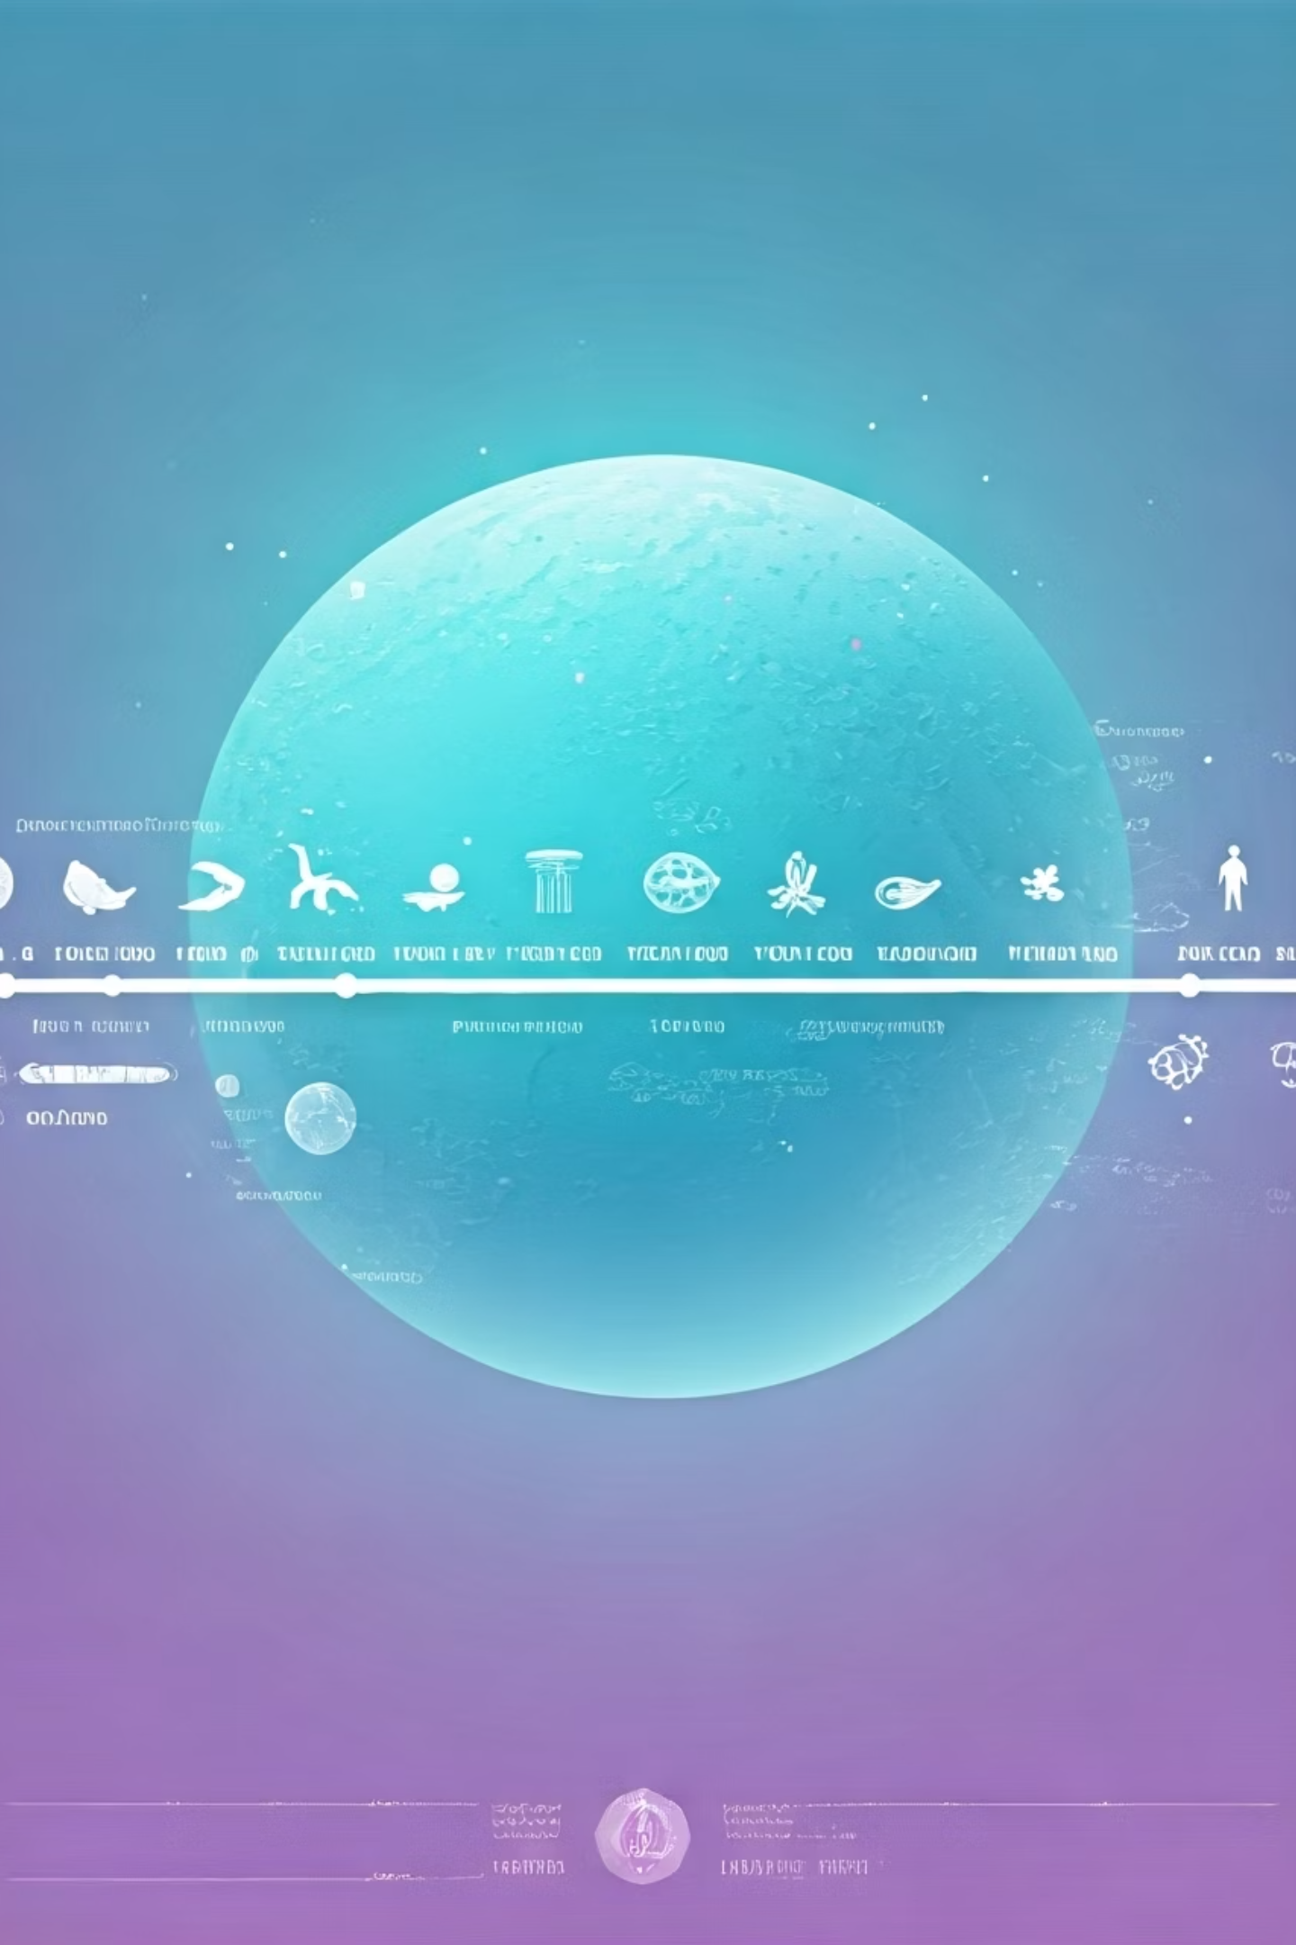
Ventanas de Habitabilidad
1
Formación de la Tierra (4.540 M.a.)
Planeta inicialmente inhóspito. Temperatura extrema, bombardeo constante de meteoritos.
2
Enfriamiento y formación de océanos (4.400-4.000 M.a.)
Primera ventana de habitabilidad. Aparición de agua líquida estable.
3
Evidencias de vida primitiva (3.800-3.500 M.a.)
Estromatolitos y microfósiles. Primeras células procariotas aprovechan condiciones favorables.
4
Aumento de oxígeno (2.500-2.300 M.a.)
Gran evento de oxigenación. Crisis para anaerobios, oportunidad para nuevas formas de vida.

Slide 12
Modelo de "Pasajes Duros"
Propuesto por Brandon Carter (1983)
Pasaje 1: Moléculas autorreplicantes
La vida surge tras superar una serie de eventos azarosos y extremadamente improbables.
Surgimiento del primer ARN o sistema similar capaz de copiarse a sí mismo.
Cada "pasaje duro" representa un filtro evolutivo que pocas moléculas o sistemas logran atravesar.
Pasaje 2: Membranas celulares
Formación de barreras que separan el interior del exterior.
Pasaje 3: Metabolismo
Desarrollo de sistemas de obtención y procesamiento de energía.

Slide 13
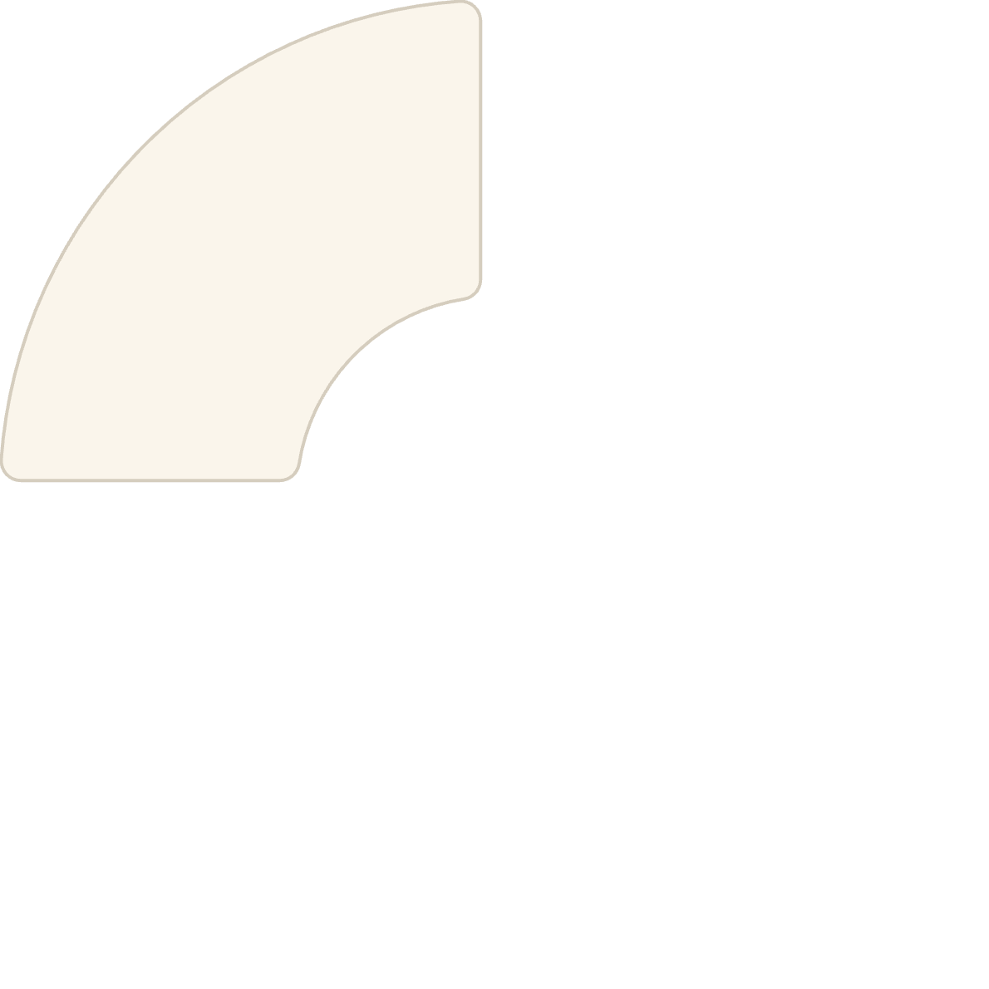
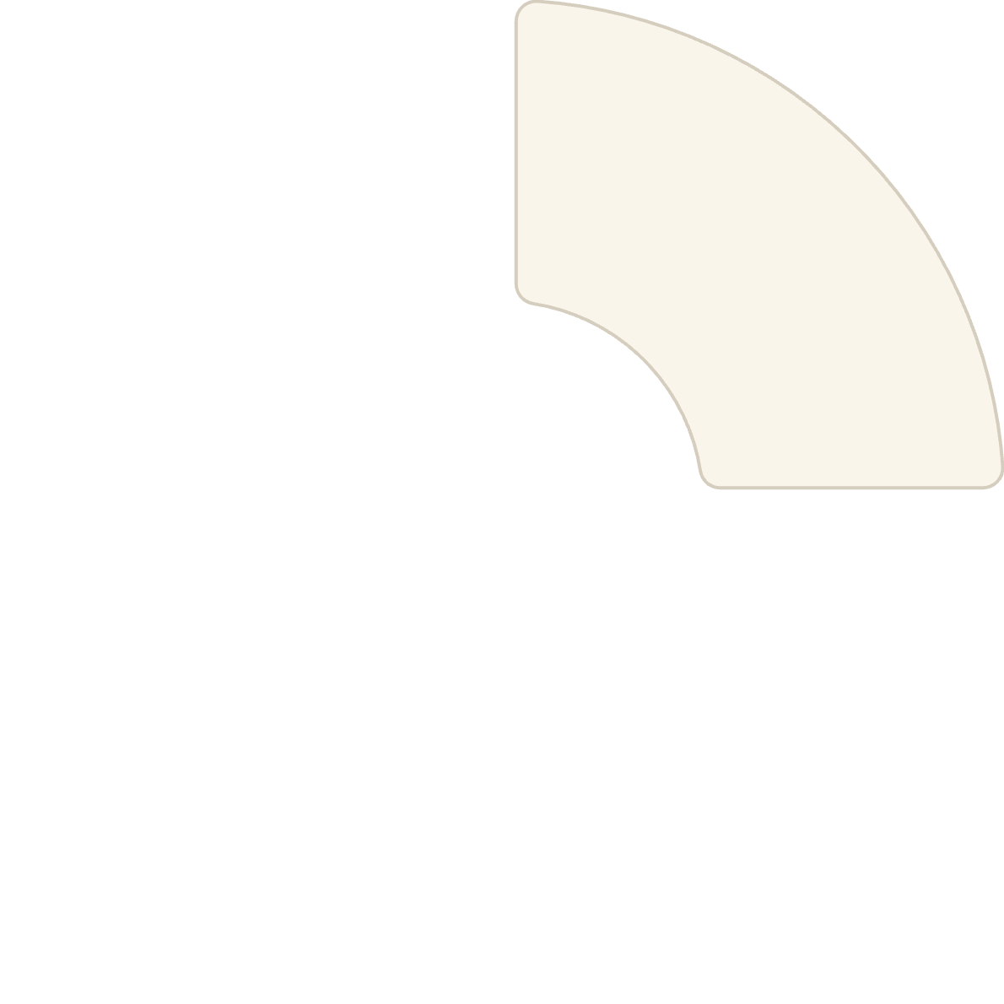
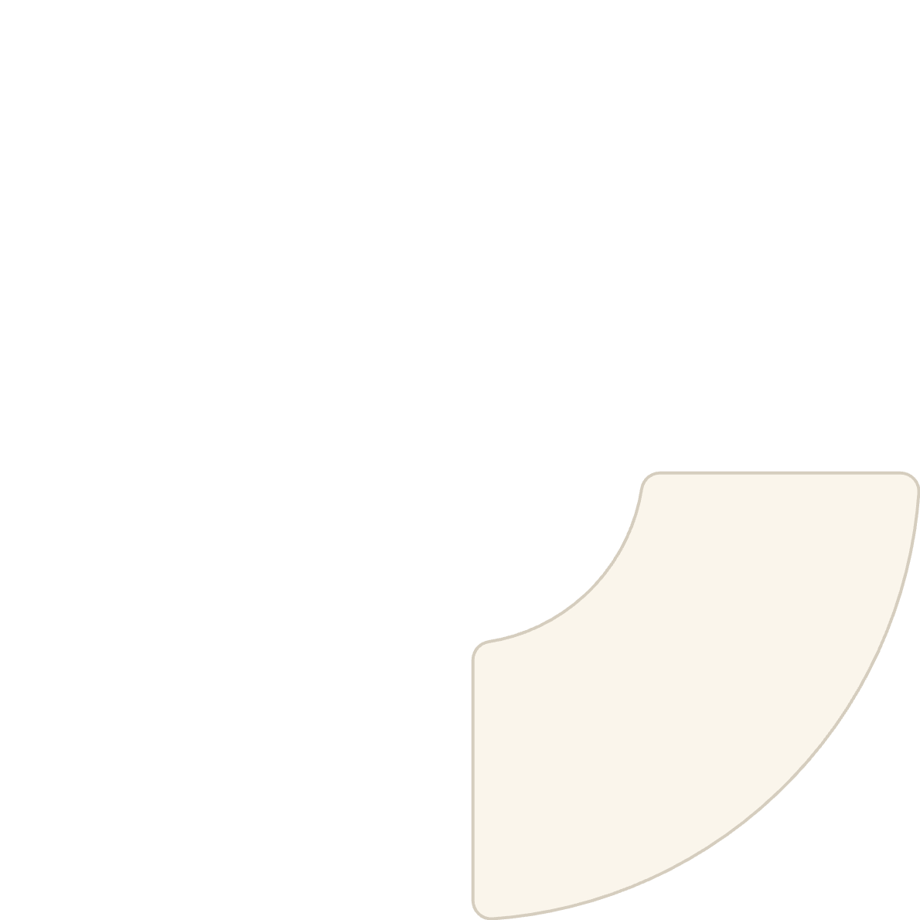
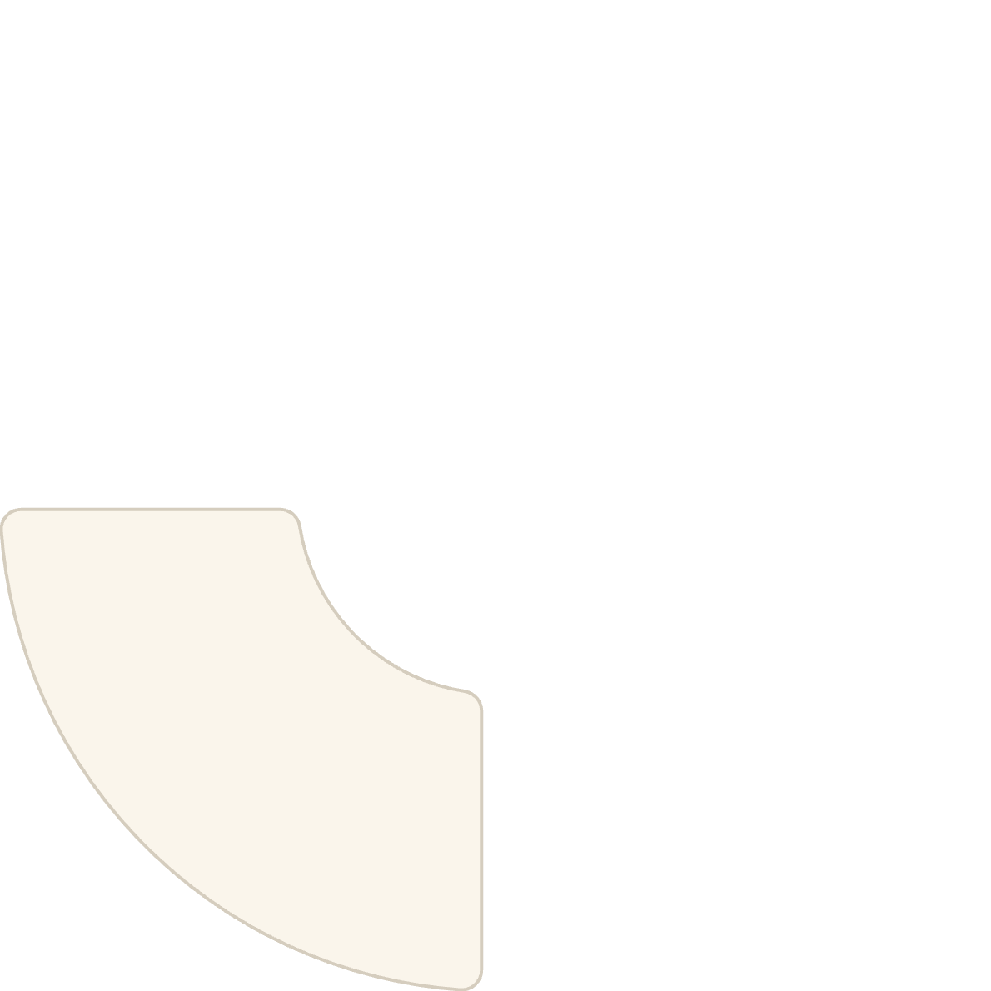




Evolución y Adaptabilidad
Adaptación continua
Selección molecular
Los organismos primitivos debieron adaptarse a ambientes en constante cambio.
Las moléculas más estables y eficientes en autorreplicación predominaron sobre otras.
Nichos ecológicos
Mutaciones beneficiosas
Los primeros organismos ocuparon diversos ambientes, especializándose en recursos específicos.
Cambios aleatorios en moléculas primitivas generaron nuevas funciones y capacidades.

Slide 14
Evidencias Modernas
Técnicas avanzadas de investigación
Descubrimiento de extremófilos
Secuenciación genómica de organismos ancestrales
Organismos que sobreviven en condiciones extremas:
Datación radiométrica de fósiles microscópicos
Termófilos: temperaturas superiores a 80°C
Microscopía electrónica de alta resolución
Acidófilos: pH extremadamente bajo
Análisis químico de microfósiles
Barófilos: alta presión en fosas oceánicas
Radiófilos: altos niveles de radiación
Sugieren que la vida puede surgir en ambientes hostiles.

Slide 15

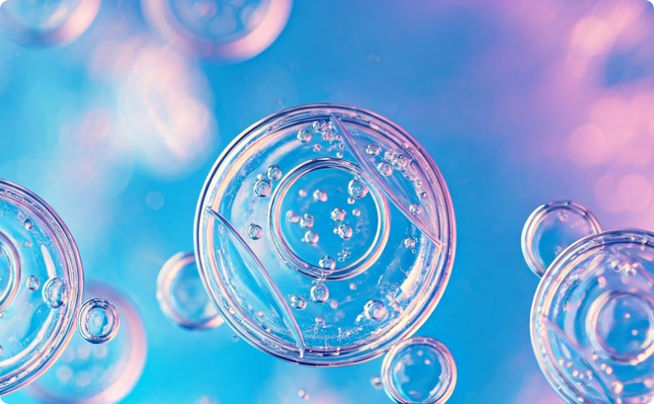
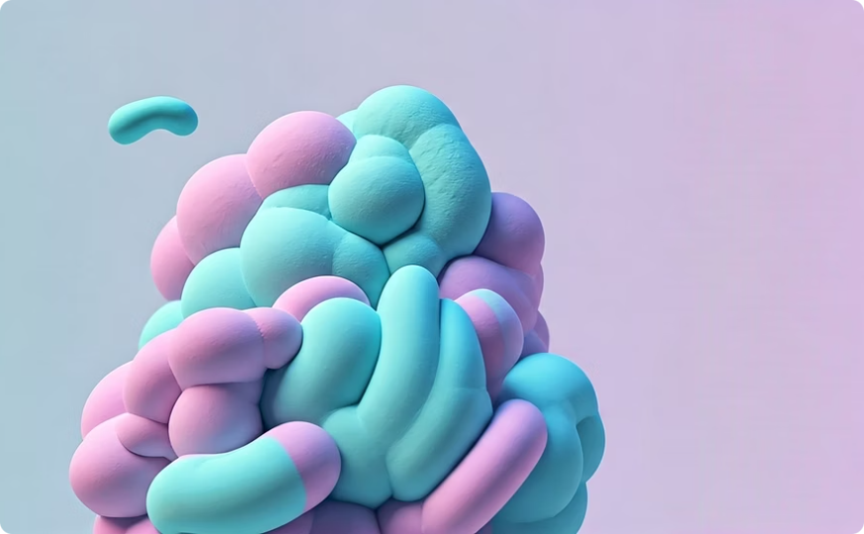
Teoría de Origen Bajo Hielo y Otros Modelos
Hipótesis de fuentes hidrotermales
La vida pudo surgir en chimeneas submarinas ricas en minerales
y energía química.
Modelo criogénico
Las bajas temperaturas bajo capas de hielo pudieron preservar
y concentrar moléculas orgánicas.
Teoría de arcillas minerales
Superficies de arcillas pudieron servir como plantillas organizadoras
para moléculas primitivas.

Slide 16
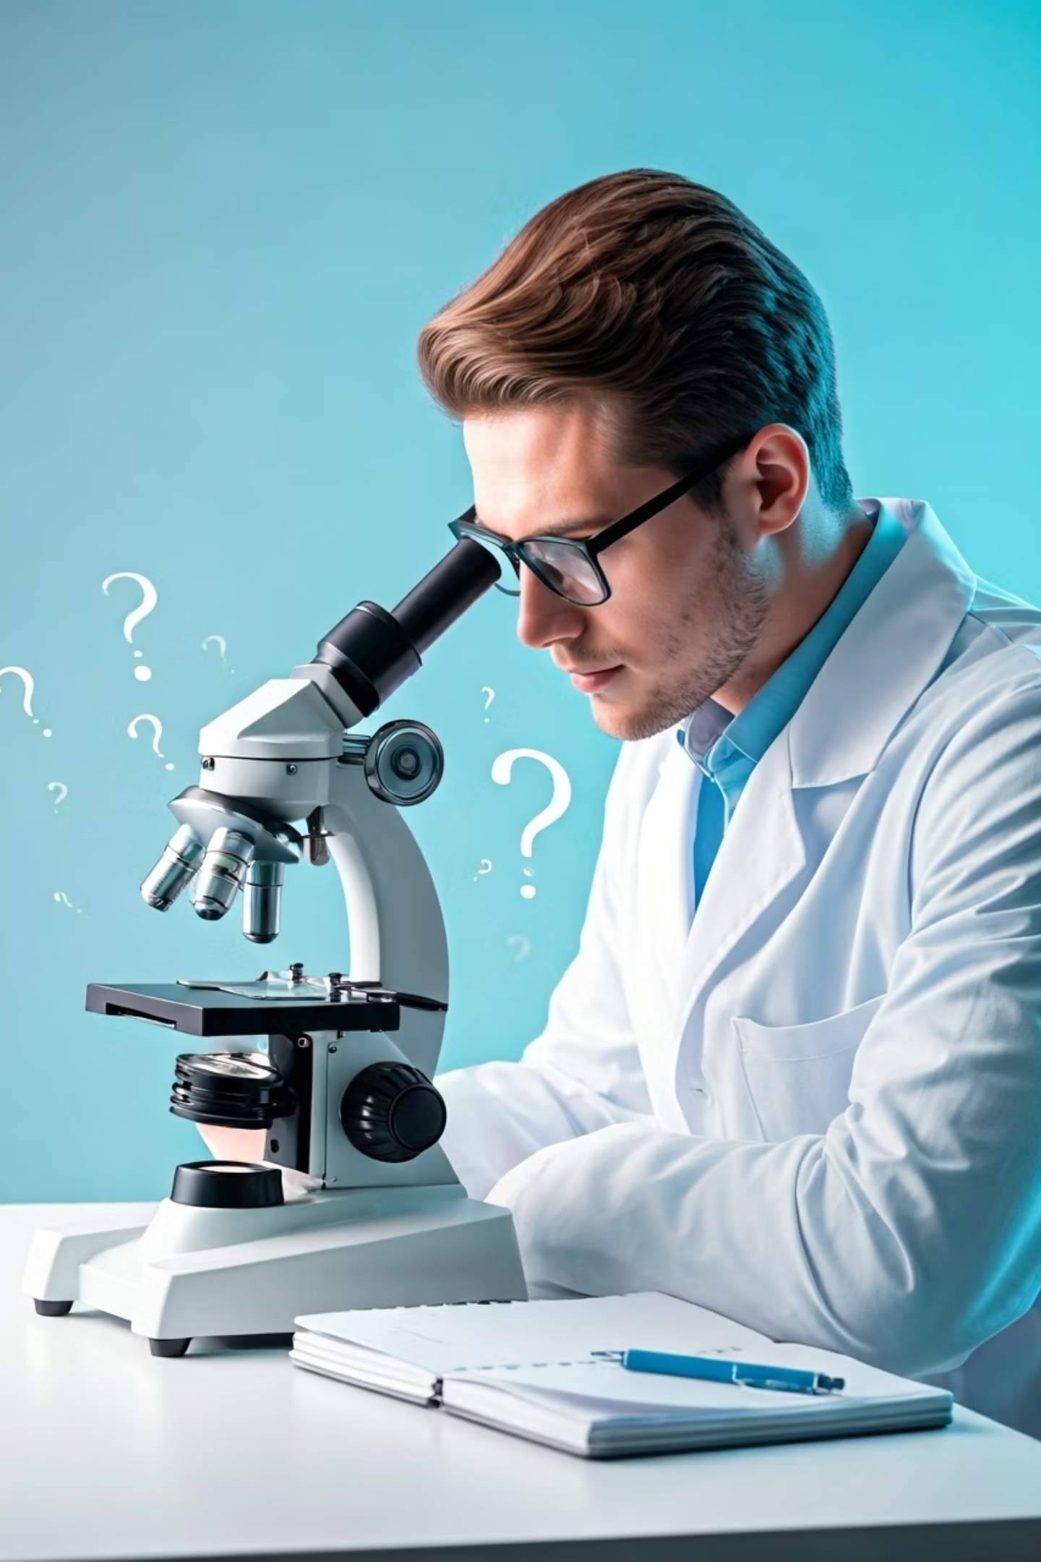
Limitaciones y Preguntas Abiertas
El problema del huevo y la gallina bioquímico
¿Qué surgió primero: el ADN, las proteínas o el metabolismo? Cada uno parece necesitar a los otros.
Formación de membranas celulares
¿Cómo se organizaron los lípidos para formar las primeras membranas que definieron células?
Transición de química a biología
¿Cuándo exactamente una colección de moléculas puede considerarse "viva"? El límite sigue siendo difuso.
Desarrollo del código genético
¿Cómo surgió el sistema universal de codificación de aminoácidos usado por todos los seres vivos?

Slide 17
Implicaciones para la Búsqueda de Vida Extraterrestre
Astrobiología: nueva frontera
Biomarcadores
Nuestro conocimiento sobre el origen terrestre guía la búsqueda en otros mundos.
Señales químicas o físicas que indican presencia de vida, como metano biogénico o fósiles microscópicos.
Misiones a Marte, Europa (luna de Júpiter) y Titán (luna de Saturno) buscan evidencias de procesos similares.
Zonas habitables
Regiones alrededor de estrellas donde puede existir agua líquida. Se han identificado miles de exoplanetas en estas zonas.
Ambientes análogos
Estudio de entornos terrestres extremos como análogos de condiciones en otros planetas.

Slide 18
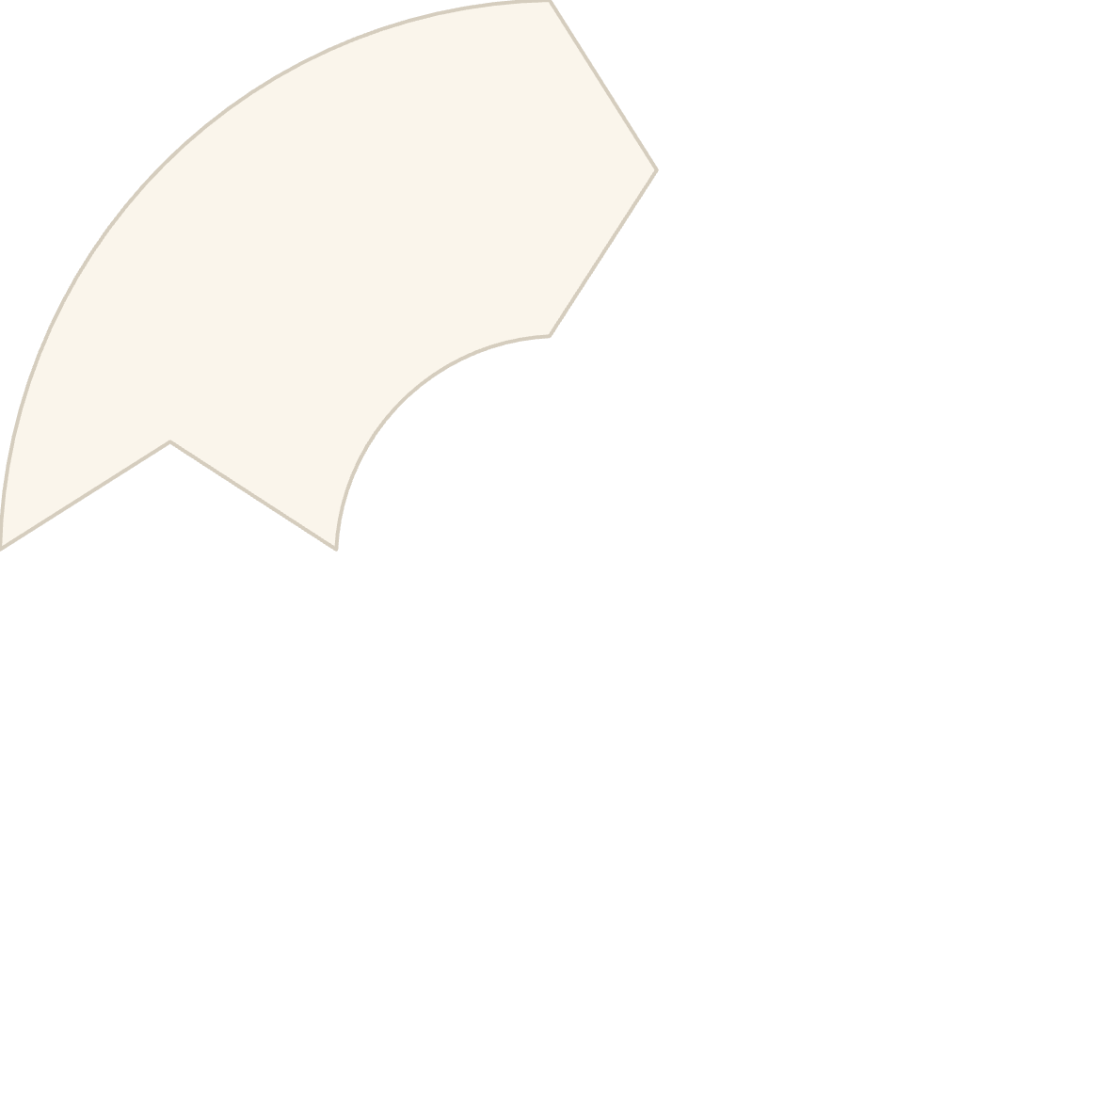
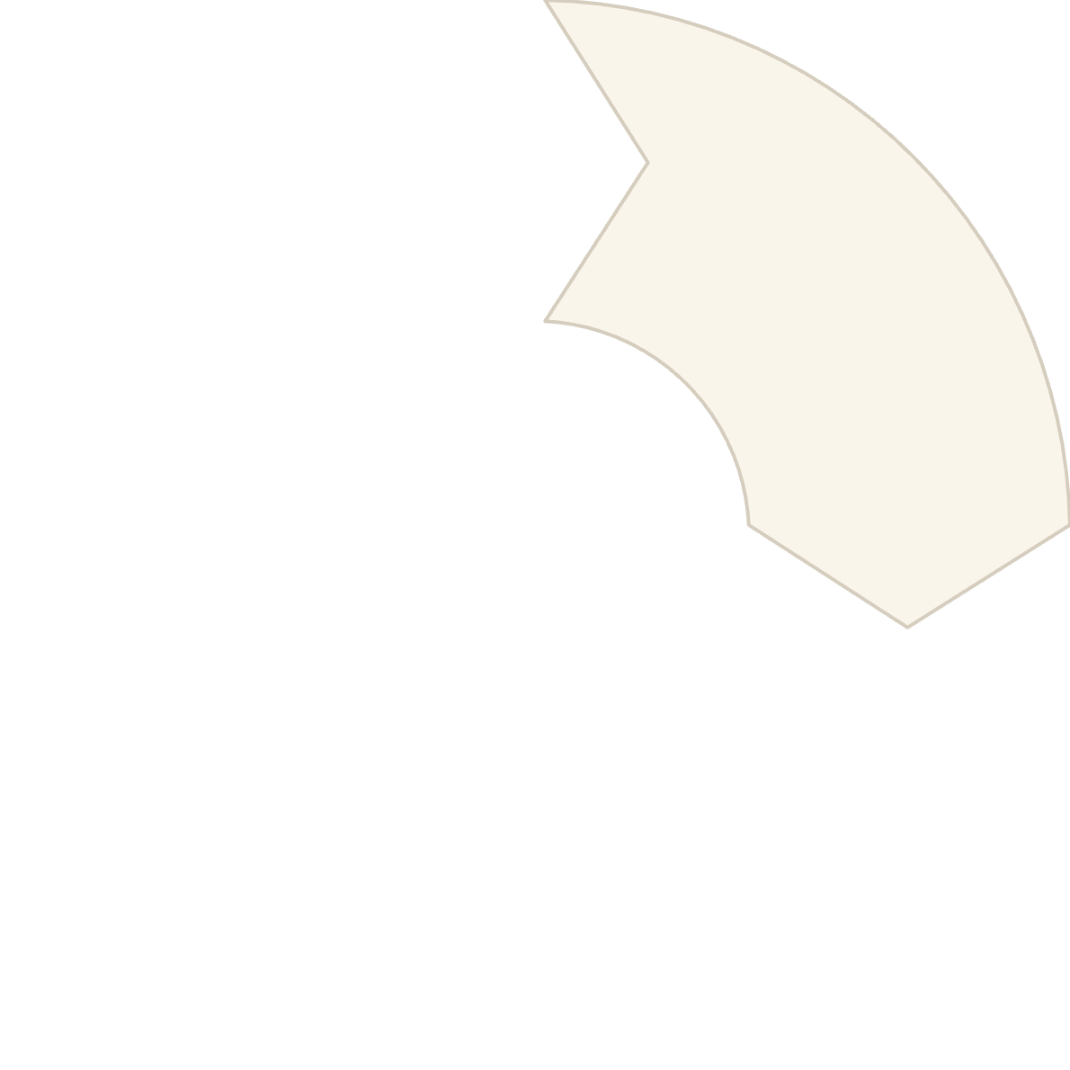

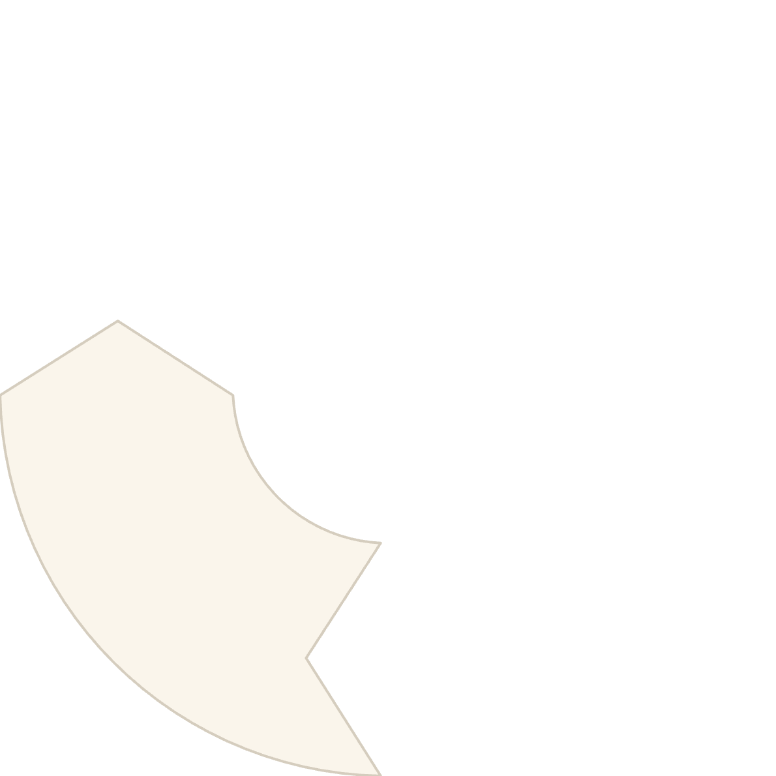



Relación con Genética y Biología Molecular
Secuenciación genómica
Registro fósil
Permite reconstruir relaciones evolutivas y estimar cuándo surgieron los primeros organismos.
1
Microfósiles de hace 3.500 millones de años muestran estructuras celulares primitivas.
Estructura celular
Selección natural
La complejidad celular aumentó gradualmente desde sistemas simples hasta células eucariotas.
La acumulación de pequeñas ventajas adaptativas permitió la diversificación de la vida.

Slide 19
Conclusiones Clave
Avance del conocimiento
Conexiones universales
Las teorías sobre el origen de la vida han evolucionado con el método científico y los avances tecnológicos.
El estudio del pasado terrestre nos conecta con la posibilidad de vida en otros mundos.
Los procesos que originaron la vida aquí podrían ser universales, siguiendo principios físicos y químicos comunes.
Cada nueva teoría se construye sobre descubrimientos previos, refinando nuestra comprensión.
La búsqueda del origen de la vida es un viaje continuo que combina evidencia científica, experimentación y teorización creativa.

Slide 20





Actividad Final: Debate Científico Creativo
Elección de teoría
Cada estudiante o grupo debe seleccionar una teoría (tradicional o moderna) sobre el origen de la vida.
Investigación
Recopilar argumentos científicos, ejemplos históricos y evidencias que respalden la teoría elegida.
Creación gráfica
Diseñar un poster o infografía que explique visualmente los principios de la hipótesis seleccionada.
Presentación y debate
Defender la teoría frente a la clase y responder preguntas o críticas de otros grupos.
Evaluación: originalidad de argumentos, rigor científico, calidad visual del material y capacidad de respuesta en el debate.

